Slide 1
নির্দেশনা স্লাইড
Slide Note যুক্ত করা হয়েছে, শ্রেণিকক্ষে পাঠদানের পূর্বে Slide Note দেখে নিতে পারেন এবং F5 চেপে পাঠটি উপস্থাপন শুরু করতে পারেন। পাশাপাশি আপনার নিজস্ব চিন্তা-চেতনা কনটেন্টকে আরো বেশি ফলপ্রসূকরবে আশা করি...
বি:দ্র: এই পাঠ শুরু করার পূর্বে শিক্ষকবৃন্দ পাঠ্যপুস্তকের সাথে Content টি মিলিয়ে নিতে পারেন।

Slide 2
স্বাগতম

Slide 3
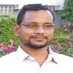
পরিচিতি
বিষয়: তথ্য ও যোগাযোগ প্রযুক্তি
শ্রেণি: ষষ্ঠ
অধ্যায়: দ্বিতীয়
পাঠ: ৪ ( মেমরি ও স্টোরেজ ডিভাইস)
সময়: ৫০ মিনিট
মোঃ আবুল হোসেন
সহকারি শিক্ষক কম্পিউটার
জয়দেবপুর ইসলামিয়া দাখিল মাদ্রাসা
সাপাহার, নওগাঁ ।

Slide 4
চিত্রটিতে আমরা কী দেখতে পাচ্ছি?
তথ্য আদান প্রদান করা হচ্ছে।

Slide 5
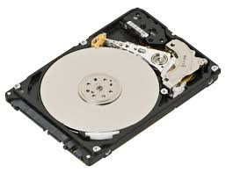
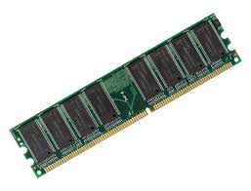
আজকের পাঠের বিষয়
মেমোরি ও স্টোরেজ ডিভাইস

Slide 6
শিখনফল
এই পাঠ শেষে শিক্ষার্থীরা …
১। র‍্যাম কী তা বলতে পারবে;
২। র‍্যামের কাজ বর্ণনা করতে পারবে;
৩। হার্ডডিস্ক ড্রাইভের প্রয়োজনীয়তা বর্ণনা করতে পারবে;
৪। বিভিন্ন ধরণের স্টোরেজ ডিভাইসের পরিচিতি বর্ণনা করতে পারবে।

Slide 7
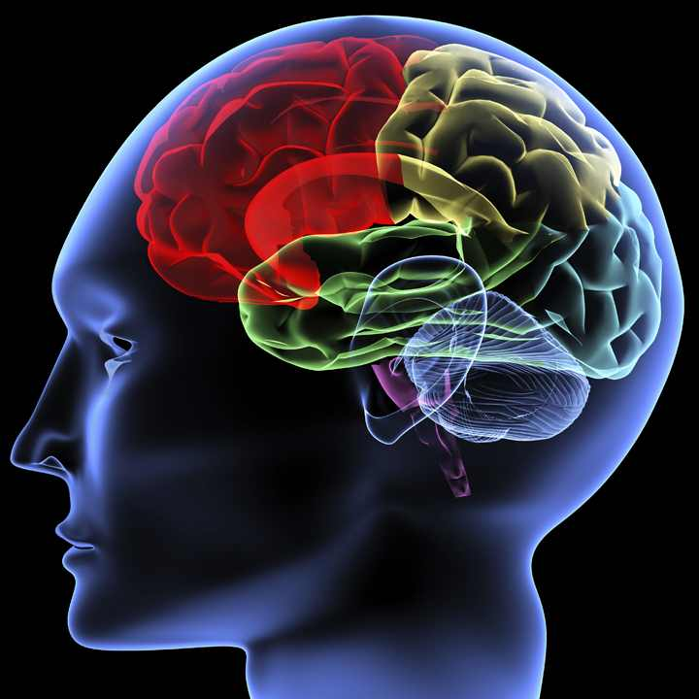
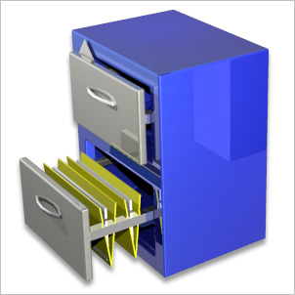
স্মৃতি ধরে রাখার বিভিন্ন মাধ্যম
মানুষের মস্তিষ্ক
ফাইল কেবিনেট
কম্পিউটার

Slide 8
র‍্যাম
,
Random Access Memory
এটা একটা অস্থায়ী স্মৃতি
কম্পিউটার বন্ধ করলে র‍্যামের তথ্য মুছে যায়

Slide 9
চিত্রটিতে আমরা কী দেখতে পাচ্ছি?

Slide 10
একক কাজ
কম্পিউটারে র‍্যাম কী কাজে ব্যবহৃত হয়?
উত্তর : কম্পিউটারে কাজ করার সময় সাময়িক ভাবে তথ্য ধরে রাখতে সাহায্য করে।

Slide 11
চিত্রটিতে আমরা কী দেখতে পাচ্ছি?

Slide 12
চিত্রটিতে আমরা কী দেখতে পাচ্ছি?
বলতো হার্ড ড্রাইভের ডিস্কটি প্রতি সেকেন্ডে কত বার ঘোরে?
৫৪০০ / ৭২০০

Slide 13
হার্ডডিস্ক
স্থায়ী স্মৃতি
এর তথ্য মুছে য়ায় না।
চম্পিঊটার চালু থাকলে এটা অনবরত ঘুরতে থাকে।
এটা কম্পিঊটারের সাথে পাকা পাকি ভাবে লাগান থাকে।

Slide 14
জোড়ায় কাজ
হার্ডডিস্ক ড্রাইভের প্রয়োজনীয়তা বর্ণনা কর।
উত্তর:
৩।স্থায়ী স্মৃতি হিসেবে তথ্য ধারন করে রাখতে সাহায্য করে।
.২। এটা কম্পিঊটারের সাথে পাকা পাকি ভাবে লাগান থাকে।
৩।এর তথ্য মুছে য়ায় না। কম্পিঊটার চালু থাকলে এটা অনবরত
ঘুরতে থাকে

Slide 15
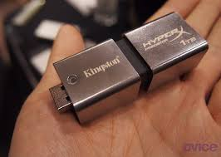
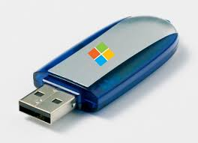
পেনড্রাইভ দিয়ে কী কাজ করা হয়?

Slide 16
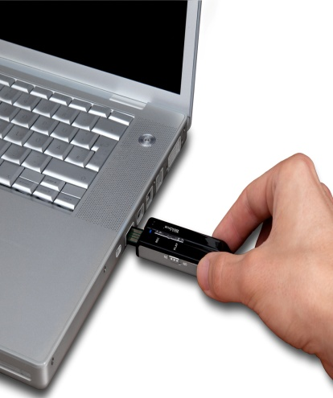
দলগত কাজ
কম্পিউটারে ডকুমেন্ট লিখে সেটা অন্যত্র স্থানান্তরের জন্য
কোন কোন মেমোরী কীভাবে কাজ করে?

Slide 17
মূল্যায়ন
১। RAM এর পূর্ণরূপ কী?
(ক) Random aspect Money
(খ) Random Access Memory
(গ) Random aspect Memory
(ঘ) Random Access Money
আবার চেষ্টা কর
আবার চেষ্টা কর
আবার চেষ্টা কর
উত্তর সঠিক হয়েছে

Slide 18
বাড়ির কাজ
হার্ডডিস্ক ও মেমোরি ব্যবহারের সুবিধাগুলো লিখে আনবে।

Slide 19
ধন্যবাদ

